Slide 1
第十一次作业讲评
讲述人：李浩然
讲述日期：2023/04/13

Slide 2
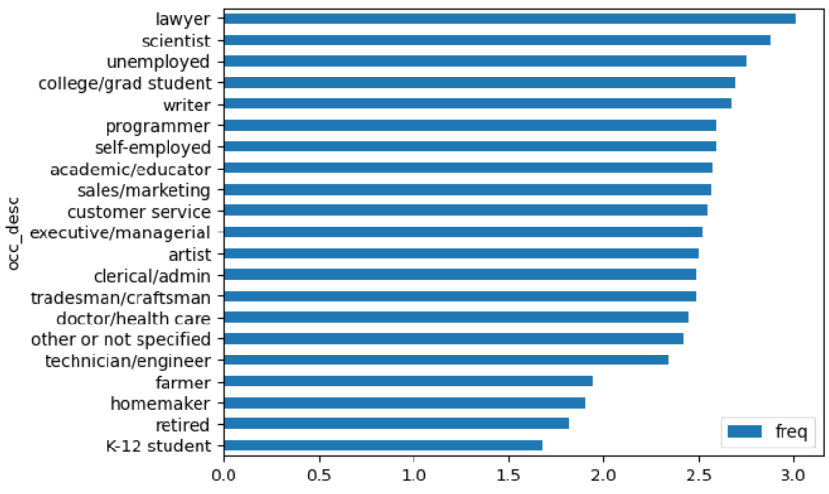
第一部分——数据分析
整体表现良好

Slide 3
第二部分——电影推荐
训练：
先验概率: P(Y)
针对一个二分类问题，P(Y=1)和P(Y=0)，且其两者的和是1。
我们有50部电影，就是要求50个P(Y=1)，作为最终的P。
常见问题：
1、搞错概率主体：
2、求出无用数据：
3、正确写法：
4、优化： 由于对所有电影而言，先验概率分母都是用户数目 ==> 不必除以分母，直接计算总数即可

Slide 4
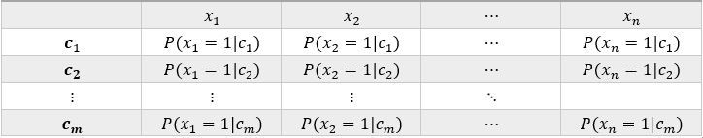
第二部分——电影推荐
训练：
条件概率: P(X|Y)
朴素贝叶斯条件独立的假设：
且有P(X=0|Y=1)+P(X=1|Y=1)=1。
所以，对于每个Y_i，只需要计算所有特征的值为1时的条件概率即可。
作业只需要计算Y=1时对应的后验概率，所以每个待推荐电影只需要计算一行，共50行。

Slide 5
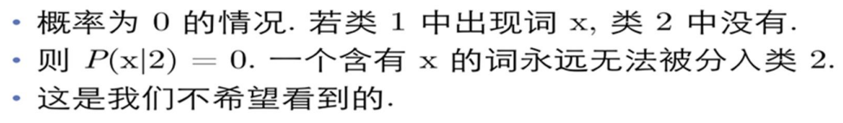
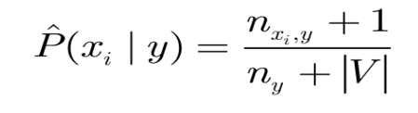
第二部分——电影推荐
训练：
拉普拉斯平滑化：
平滑化：
1、让概率介于0-1之间
2、概率和为1
错误示例：

Slide 6
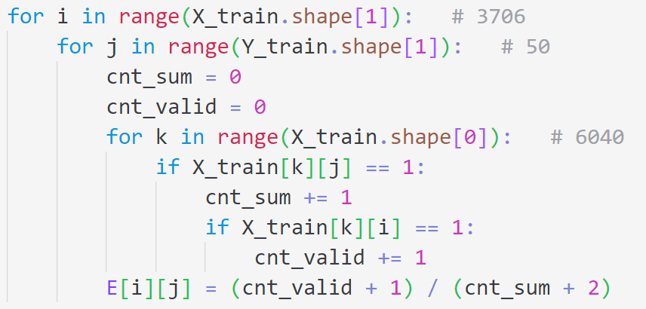
第二部分——电影推荐
训练：
条件概率: P(X|Y)
朴素贝叶斯条件独立的假设：

Slide 7
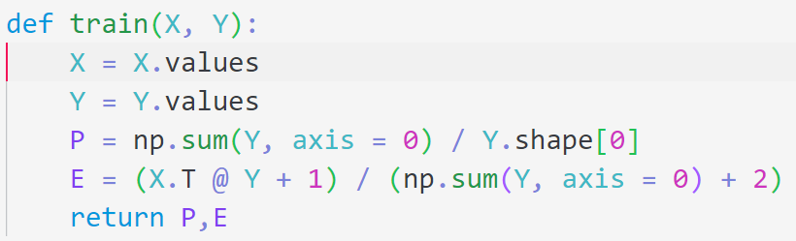
第二部分——电影推荐
训练：
条件概率: P(X|Y)
朴素贝叶斯条件独立的假设：
第11次作业_林伟程_2100012863

Slide 8
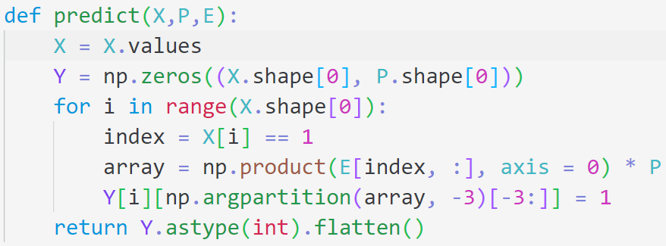
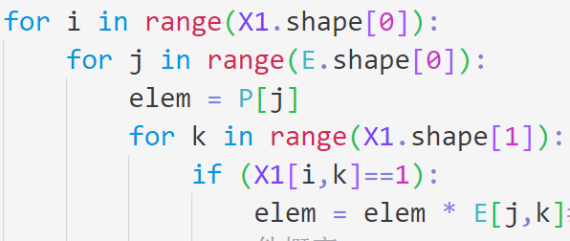
第二部分——电影推荐
预测：
传统贝叶斯分类任务：
使用全部特征的条件概率分别计算每个类别的后验概率，选取最大的作为预测结果
作业要求：
只使用用户观影历史数据中不为0的特征对应的条件概率计算后验概率，在不同目标间
排序
第11次作业_林伟程_2100012863

Slide 9

第二部分——电影推荐
预测：
进一步优化
可以使用数据本身的特性，将运算转化为矩阵运算，效率高
可以防止连乘之后数值过小造成的精度误差
第11次作业_尹骄洋_2100013104

Slide 10
第二部分——电影推荐
评测：
评测效果不好，几乎给所有用户的推荐都集中在少数几个类？
32: 2
26: 9
48: 6
...
对于一个用户而言，他有一百多部有记录的电影，其中相当于部分和要预测的电影没有交集，所以平滑化项发挥着很重要的作用。

Slide 11
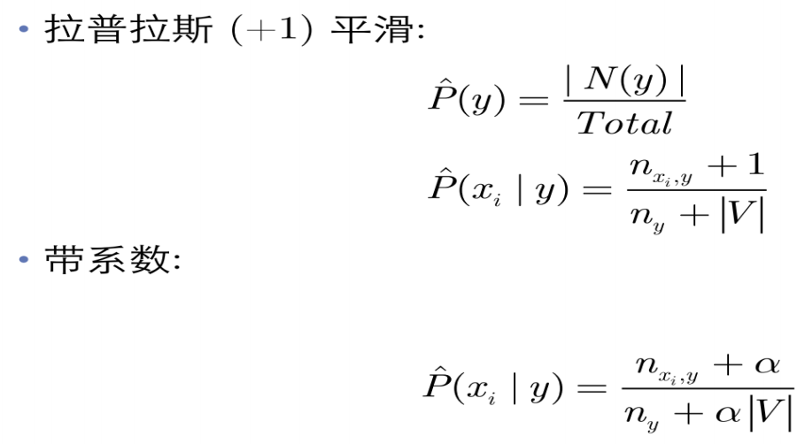
第二部分——电影推荐
评测：
对于一个用户而言，他有一百多部有记录的电影，其中相当于部分和要预测的电影没有交集，所以平滑化项发挥着很重要的作用：带系数平滑+调参

Slide 12
总结
理解概念、原理
代码实现上要考虑实际计算和理论公式的区别
哪些部分可以省略？
哪里可能出现误差？
基于数据特点考虑优化
矩阵运算
根据结果分析原因所在

Slide 13
感谢您的观看！

